Slide 1
Что находится
внутри
Земли???

Slide 2
Научные теории о строении Земли

Slide 3
Основную роль в исследовании внутреннего строения Земли играют сейсмические методы, основанные на исследовании распространения в ее толще упругих волн , возникающих при сейсмических событиях при естественных землетрясениях и в результате взрывов. На основании этих исследований Землю условно разделяют на три области: кору, мантию и ядро.
Внешний слой кора имеет среднюю толщину порядка 35 км. Основные типы земной коры континентальный (материковый) и океанический; в переходной зоне от материка к океану развита кора промежуточного типа. Толщина коры меняется в довольно широких пределах: океаническая кора (с учетом слоя воды) имеет толщину порядка 10 км, тогда как толщина материковой коры в десятки раз больше. Поверхностные отложения занимают слой толщиной около 2 км. Под ними находится гранитный слой (на континентах его толщина 20 км), а ниже примерно 14-километровый (и на континентах, и в океанах) базальтовый слой (нижняя кора). Средние плотности составляют: 2,6 г/см3 у поверхности Земли, 2,67 г/см3 у гранита, 2,85 г/см3 у базальта.

Slide 4
На глубину примерно от 35 до 2885 км простирается мантия Земли, которую называют также силикатной оболочкой. Она отделяется от коры резкой границей (так называемая граница Мохоровича, или «Мохо»), глубже которой скорости как продольных, так и поперечных упругих сейсмических волн, а также механическая плотность скачкообразно возрастают. Плотности в мантии увеличиваются по мере возрастания глубины примерно от 3,3 до 9,7 г/см3. В коре и (частично) в мантии располагаются обширные литосферные плиты. Их вековые перемещения не только определяют дрейф континентов, заметно влияющий на облик Земли, но имеют отношение и к расположению сейсмических зон на планете.

Slide 5
Еще одна обнаруженная сейсмическими методами граница (граница Гутенберга) между мантией и внешним ядром располагается на глубине 2775 км. На ней скорость продольных волн падает от 13,6 км/с (в мантии) до 8,1 км/с (в ядре), а скорость поперечных волн уменьшается от 7,3 км/с до нуля. Последнее означает, что внешнее ядро является жидким (поперечные волны распространяются только в твердых телах). По современным представлениям внешнее ядро состоит из серы (12%) и железа (88%). Наконец, на глубинах свыше 5120 км сейсмические методы обнаруживают наличие твердого внутреннего ядра, на долю которого приходится 1,7% массы Земли. Предположительно, это железо-никелевый сплав (80% Fe, 20% Ni).

Slide 6
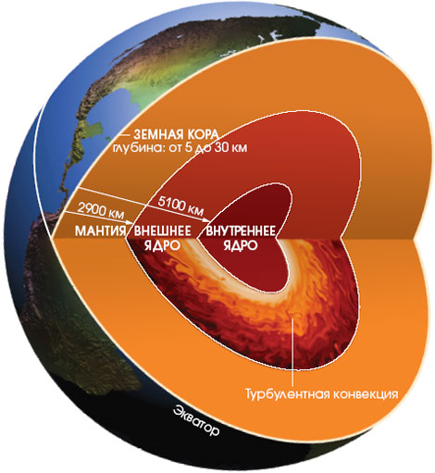

Slide 7
Температура в центральной части Земли порядка 5000 °С. Максимальная температура на поверхности приближается к 60 °С (в тропических пустынях Африки и Северной Америки), а минимальная составляет около -90 °С (в центральных районах Антарктиды). Давление монотонно возрастает с глубиной от 0 до 3,61 ГП. Тепло из недр Земли передается к ее поверхности благодаря теплопроводности и конвекции. Плотность в центре Земли около 12,5 г/см3. Все слои ядра составляют 31% всей массы планеты. Считается, что ядро планеты возникло в течение первых 100 миллионов лет истории планеты, и в нем под действием силы тяжести скопились самые тяжелые элементы, входящие в состав Земли. Вместе с ядром образовалось и магнитное поле. Хотя считается, что магнитное поле Земли слабое, все же оно действует и на расстоянии десятков тысяч километров от поверхности Земли. Посредством магнитного поля ядро действует на атмосферу и погоду. Благодаря магнитному полю Землю окружает на высоте 20-70 000 км атмосферный слой - ионосфера. Внутри Земли высокое давление и температура. Когда магма вырывается наружу, она остывает и становится твердой. Жидкая магма кристаллизируется - образуются породы, которые составляют земную кору.

Slide 8
Что такое магма?
Внутри Земля очень горячая. Жар расплавляет горные породы, и они находятся там в жидком состоянии. Этот жидкий камень заключен в огромный подземный пакет. Он называется магмой. Магма легче по весу, чем холодные горные породы. Поэтому она поднимается наверх под давлением окружающих ее горных пород. Во многих местах магма никогда не вырывается наружу, а медленно остывает и затвердевает под Землей. В некоторых местах холодные, твердые горные породы на поверхности Земли не могут противостоять давлению магмы изнутри. Они раскалываются, и магма вырывается наружу через разломы. Магма, вышедшая на поверхность Земли, называется лавой.
Магма обычно начинает остывать сразу же, как только прорывается наружу.
При внедрении магмы в земную кору или при ее излиянии на поверхность Земли формируются магматические горные породы. отдельные очаги в пределах разных по составу и глубинности оболочек Земли. Главные типы магмы - ультраосновная, основная (базальтовая) и кислая (гранитная)

Slide 9
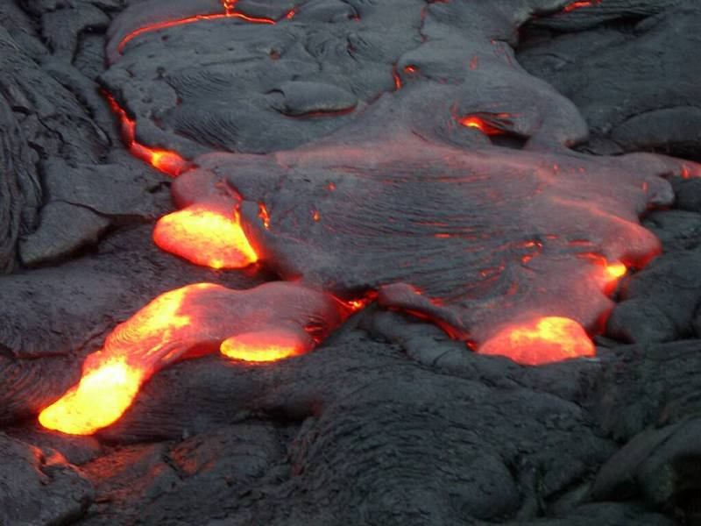
Магма вырвалась на поверхность Земли

Slide 10
ХИМИЧЕСКИЙ СОСТАВ ЗЕМНОЙ КОРЫ
Наибольшее распространение в земной коре имеют 46 элементов, из них 8 составляют 97,2—98,8% ее массы, 2 (кислород й кремний) — 75% от общей массы Земли. Распределение химических элементов в процентах от массы земном коры (по А. Е. Ферсману) следующее: Кислород 49,13 Кремний 26,00 Алюминий 7,45 Железо 4,20 Кальций 3,25 Натрий 2,40 Магний 2,35 Цинк 0,020 Бор 0,010 Медь 0,010 Иттрий 0,005 Бериллий 0,003 Цезий 0,0029 Первые 13 элементов (за исключением титана), наиболее часто встречающиеся в земной коре, входят в состав органического вещества растений, участвуют во всех жизненно необходимых процессах и играют важную роль в плодородии почв. Большое количество элементов, участвующих в химических реакциях в недрах Земли, приводит к образованию самых разнообразных соединений.

Slide 11
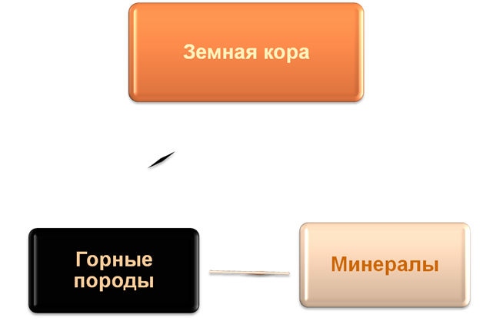
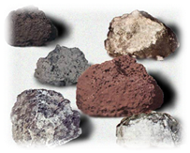
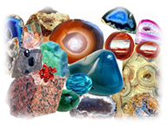
Природные тела, состоящие из одного или нескольких минералов
Природные вещества с разным составом и внешними признаками

Slide 12
Минералом называется всякое встречающееся в земной коре природное (естественное) однородное тело, имеющее более или менее постоянный химический состав и определенные физические свойства. Минерал в переводе с латинского minera означает руда. В настоящее время известно около 3 тыс. минералов. Минералы, встречающиеся в твердом виде, делятся иа аморфные или некристаллические (асфальт, лед, опал), и кристаллические (полевой шпат, горный хрусталь, гипс). В аморфных минералах атомы (ионы) или молекулы расположены беспорядочно, в кристаллах — по определенному закону, образующему структуру кристалла, или его кристаллическую решетку. Наиболее часто встречающиеся минералы, входящие в существенных количествах в горные породы, называются породообразующими.

Slide 13
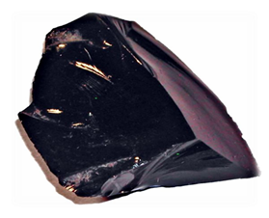
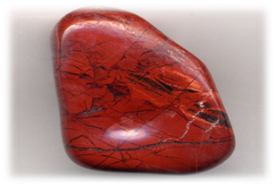
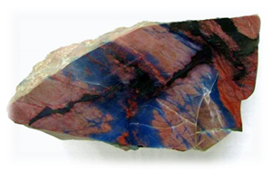
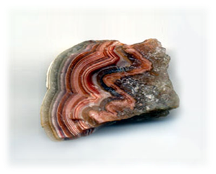
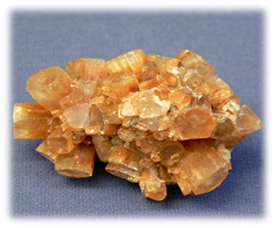
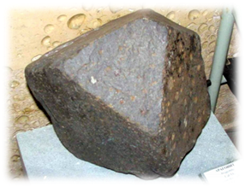
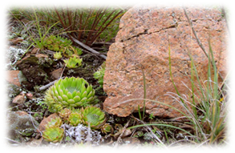
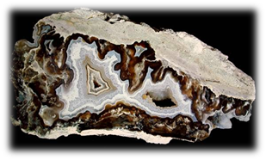
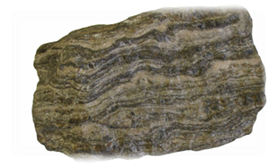
Минералы различают по признакам: цвет, блеск,
прозрачность, твердость.
Кремний
Яшма
Вулканическое стекло
Ангидрид
Оникс
Базальт
Гранит
Агат
Гнейс

Slide 14
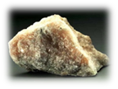
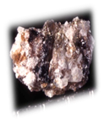
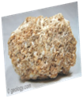
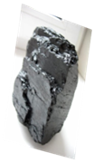
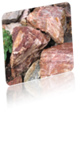
ГОРНЫЕ ПОРОДЫ ПО ПРОИСХОЖДЕНИЮ
Магматические
Осадочные
Метаморфические
Обломочные:
песчаник,
песок,
глина,
гравий
галька
Мрамор,
гнейс,
кварцит
Глубинные
Излившиеся
Гранит, габбро
Базальт,
диабаз, вулканический туф
Химические:
калийные соли,
поваренная соль
Органическиемел,
известняк,
торф,
уголь

Slide 15
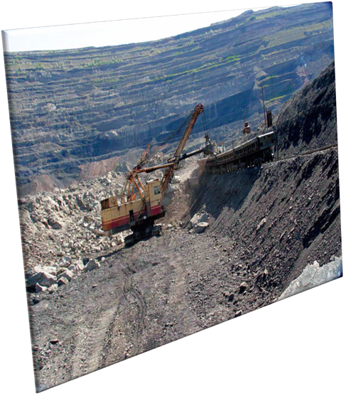
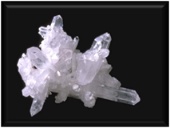
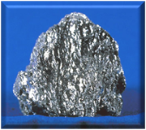
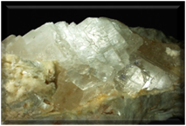
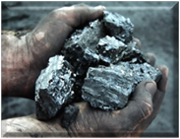
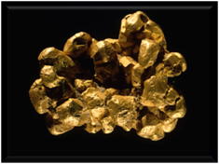
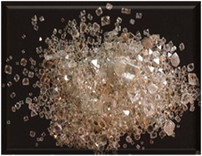
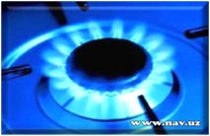
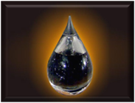
Горные породы и минералы, которые человек использует в хозяйственной деятельности называются ПОЛЕЗНЫМИ ИСКОПАЕМЫМИ.
Поваренная соль
Железная руда
Каменный уголь
Калийная соль
Природный газ
Золото
Алмазы
Нефть

Slide 16
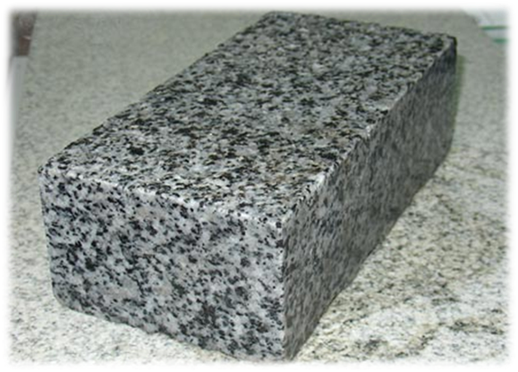
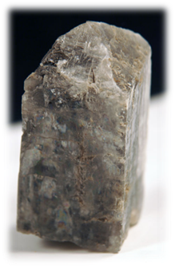
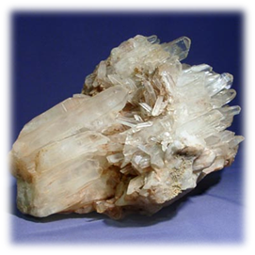
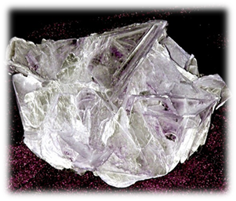
Гранит
Полевой шпат
Кварц
Слюда

Slide 17
Современная официальная гипотеза придерживается той точки зрения, что внутри Земли находится многотысячеградусная плазменная температура. Чтобы найти в этом вопросе истину, учёные СССР и США пришли к выводу о необходимости решения этого вопроса бурением Земли сверхглубокими скважинами. В СССР такие скважины были установлены на Кольском полуострове и на Урале. В конце XX в. была пробурена на Кольском полуострове скважина на глубину 12 230 м. Предполагалось, что на такой глубине должны быть базальтовые породы, но они не встретились. Были значительные смещения по глубине и других земных пород в сравнении с прогнозом. Важным открытием для геологов явилось и то, что с увеличением глубины температура внутри земной коры около 11 километров перестаёт расти, вопреки прежним представлениям. Поэтому остаётся неизвестной температурная характеристика в нижележащих (промежуточных) слоях, в ядре Земли. Остаётся неизвестным и строение ядра, его плотность и состав. В XX в. неоднократно появлялись сообщения о том, что внутри Земли ядро растёт, увеличиваясь в размерах. Выходит, что наша планета является живым гигантским организмом.

Slide 18
Теория полой Земли

Slide 19
Еще в древних источниках встречаются утверждения о том, что Земля внутри полая, и в глубине ее живут подземные обитатели. Казалось бы, это всего лишь результат раннего наивного представления об устройстве мира, когда науки находились еще в зачаточном состоянии. Древнегреческая мифология повествует о Тартаре - зловещем подземном мире. Недаром до сих пор существует поговорка - «провалиться в тартарары».
Философ Анаксагор (V век до нашей эры) построил модель мироздания, состоящую из плоской Земли, окруженной воздушной сферой и эфирным облаком. Но в то же время он пишет о некоем параллельном мире, где есть люди, города и даже небесные светила. Если центр Вселенной - Земля, то где же живут эти люди? Может, под землей?
Гипотезы о существовании внутри Земли полого пространства появлялись и позже.

Slide 20
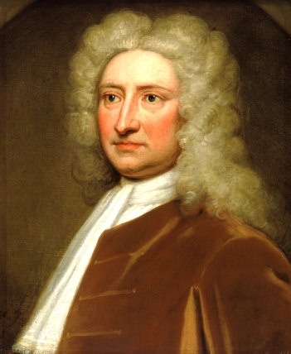
Первым теоретиком полой земли считается Платон
Английский астроном Эдмонд Галлей в 1692 г. отстаивал идею о том, что Земля состоит из оболочки толщиной примерно в 500 миль (800 км.), двух внутренних концентрических оболочек и центрального ядра с диаметрами, соответствующими Венере, Марсу и Меркурию. Оболочки разделены атмосферами, у каждой оболочки есть свои магнитные полюса. Сферы вращаются с разной скоростью. Галлей предложил эту схему в качестве объяснения аномальному поведению компаса. Он представлял внутреннюю атмосферу светящейся (и, возможно, обитаемой) и предполагал, что выход на Землю внутренней люминесцентной атмосферы и есть причина северного сияния.

Slide 21
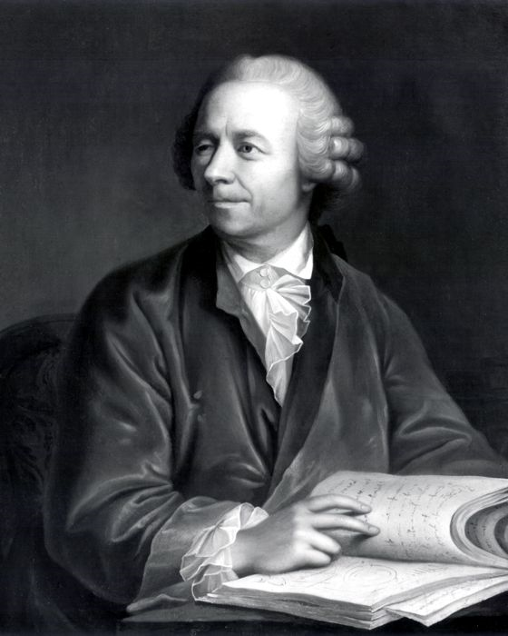
Согласно одной из теорий Эйлера наша планета является полой, внутри нее находится еще одно солнце, которое сияет над обитаемыми материками. Он признавал существование одной полой оболочки, отделенной большим пространством от ядра. Эта оболочка, по его мнению, имеет выходы на Северном и Южном полюсах. Как считал ученый, такое устройство Земли обеспечивало бы лучшую устойчивость планеты, чем несколько оболочек.
Швейцарский математик Леонард Эйлер также предлагал идею полой Земли.

Slide 22
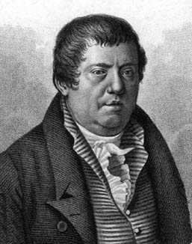
Сэр Джон Лесли, шотландский математик, расширил идею Эйлера, предложив не одно , а два центральных Солнца с названиями Плутон и Прозерпина

Slide 23
1818 Бывший кавалерийский офицер Джон Кливз Симмс-младший пишет в конгресс США: «Всему миру я заявляю, что Земля пуста и населена внутри. Она содержит много твердых сфер, концентрических, лежащих одна в другой, и открыта у полюса от 12 до 16 градусов. Я обязуюсь доказать реальность выдвигаемой мною мысли и готов исследовать внутренность Земли, если мир согласится помочь мне в этом предприятии».

Slide 24
Главная мысль Симмса состояла в том, что кора Земли имеет не более тысячи миль в толщину. Она «обитаема внутри» и попасть внутрь неё можно через большие отверстия на Северном и Южном полюсах. Симмс пытался доказать свою теорию, отправившись во главе экспедиции к северной дыре с намерением провозгласить внутренность Земли собственностью США.
« Я готов прозакладывать свою жизнь за истинность этого и предлагаю исследовать эту полость, если мир согласится помочь мне в этом предприятии... Мне нужно сто смелых спутников, чтобы выступить из Сибири в конце лета с северными оленями на санях по льду Северного моря. Я обещаю, что мы найдем теплые и богатые земли, изобилующие полезными ископаемыми и животными, а может быть, и людьми, как только минуем 82 градуса северной широты. В следующую весну мы вернемся...»

Slide 25
В начале двадцатого века последователь идеи полой Земли Уильям Рид написал «Фантом полюсов» (1906). Он развивал идею полой Земли, но уже без внутренних сфер и Cолнц.
Маршалл Гарднер написал «Путешествие в глубь Земли» . В полой Земле он поместил внутреннее Солнце. Он даже построил рабочую модель полой Земли и запатентовал её. В это же время вышел фантастический роман Владимира Обручева «Плутония», где в центре полой Земли было одно Cолнце, а внутренность Земли была населена доисторическими животными. Внутренне пространство Земли имело выход на поверхность через отверстие в Арктике.
Антарктика, Северный полюс, Тибет, Перу, гора Шаста в Калифорнии — все они объявляются разными людьми как места входа подземный мир, называемый Агартой; некоторые даже утверждают, что именно оттуда и берутся НЛО.

Slide 26
Рэй Палмер, редактор журнала популярной фантастики «Amazing Stories», в 1945—1949 гг. публиковал цикл историй под названием «Тайна Шэйвера». Сами истории подавались как факты в фантастическом обрамлении. Герой повести Шэйвер утверждал, что ещё в доисторические времена сверхраса построила целую систему подземных сооружений, похожую на гигантский улей. Их потомки, называемые «Деро», живут там до сих пор, используют покинутые их предками фантастические машины, чтобы досаждать тем, кто живёт на поверхности. В качестве примера таких издевательств Шэйвер называет «голоса из ниоткуда». Тысячи читателей журнала писали в редакцию письма, в которых подтверждали, что тоже слышали устрашающие голоса из-под земли.
Ходили слухи, что Адольф Гитлер и некоторые из его последователей сбежали в подземный мир полой Земли через отверстие в Антарктике после Второй мировой войны.

Slide 27
Мировая литература о полой Земле

Slide 28
1735 — роман шевалье де Муи «Ламекис».
· В 1864 г. Жюль Верн написал роман «Путешествие к центру Земли».
· Эдгар Берроуз написал цикл произведений, описывающих подземный мир Пеллусидар, населённый доисторическими тварями, где побывал и Тарзан.
· Роман «Плутония» русского геолога Владимира Обручева, написанный в 1915 году.
· Могущественные подземные расы, обитающие в огромных полостях внутри Земли, встречаются в произведениях Эдгара По, Лавкрафта, Бульвер-Литтона, Сальваторе и многих других фантастов.
· У Ярослава Гашека в «Похождениях бравого солдата Швейка» упоминается теория, согласно которой «внутри земного шара имеется другой шар, значительно больше наружного» (

Slide 29
· Н. Н. Носов «Незнайка на Луне» — после прилунения Незнайка и Пончик выходят в скафандрах на прогулку к ближайшей горе. В пещере Незнайка попадает в ледяной туннель, ведущий вниз, к внутренней полости Луны, и проваливается туда. Спустившись на парашюте, он обнаруживает на внутреннем ядре Луны цивилизацию таких же коротышек, но живущую по законам капитализма
· В романе братьев Стругацких «Обитаемый остров», жители планеты Саракш верят, что живут на вогнутой поверхности пузыря, заключённого в бесконечную Мировую Твердь. Эта теория преобладает по причине свойств атмосферы Саракша: сложной рефракции, из-за которой горизонт «уходит вверх», и высокой плотности, из-за которой не видно звёзд

Slide 30
· В повести Кира Булычёва «Лиловый шар» из цикла об Алисе Селезнёвой, планета Бродяга представляет собой полую сферу с гравитацией, направленной наружу. Атмосфера и вся жизнь на планете находится внутри, за металлической оболочкой поверхности. Бродяга летит по орбите с периодом обращения 26 тыс. лет, и служила своим обитателям как звёздный ковчег.
· Рассказ Фреда Саберхагена «На радианте тамплиеров» описывается рукотворная планета вокруг светящегося объекта, «радианта», с отрицательной гравитацией.
· В серии повестей Николая Басова «Мир вечного полдня» некие силы поместили внутрь огромной сферы населённые участки разных планет, в том числе советский райцентр

Slide 31
Мировой кинематограф о полой Земле

Slide 32
Многочисленные экранизации романа Жюля Верна «Путешествие к центру Земли» (1907, 1910, 1959, 1967, 1976, 1977, 1993, 1996, 1999, 2001, 2008 гг.).
В фильме «Метрополис» Фрица Ланга, снятом в 1927 году, низший класс рабочих населяет промышленную подземную зону, обеспечивая высший класс общества, который живёт на поверхности.
В фильме «Матрица» люди построили подземный город Зион — последний оплот борьбы против машин.
В мультипликационном сериале «Южный парк» присутствует подземная цивилизация разумных крабов.
В 2009 году вышел мультфильм Ледниковый период 3: Эра динозавров, в котором главным местом действия является подземный тропический мир динозавров.

Slide 33
К началу ХХ века уже появилась целая научная школа, последователи которой не считали зазорным рассуждать о пустотах внутри Земли. Основная теория гласила, что существуют два прохода на обратную сторону Планеты - в районах Северного и Южного полюсов. А почему бы и нет? Точных карт ни Арктики, ни Антарктиды к тому времени еще не было. Да и все путешествия вглубь Земли ограничивались копанием тоннелей для метро и фундаментом для высотных домов. Любопытную гипотезу воскресил в 1906 году Уильям Рид, написав книгу “Полюса-призраки”. Он заявил: “Я уверен, что Земля не только полая, но что все или почти все исследователи провели много времени за последней чертой Земли, заглянув тем самым в ее внутренности”. На свой вопрос, каким доказательством мы располагаем, что Земля неполая, автор отвечает: “У нас нет доказательств — ни прямых, ни косвенных. Напротив, все указывает на то, что она полая”.

Slide 34
Достоверные факты , которые могут быть доказательством гипотезы полой Земли

Slide 35
С древнейших времен Север окутан тайнами. Туда рвались искатели приключений, ученые, авантюристы - в поисках "мирового древа", находящегося, по поверьям, на Крайнем Севере, неизведанной "земли Санникова", неизвестных островов.
По многим легендам и сказаниям, на Севере находился вход в подземные царства, куда ушли легендарные племена древних обитателей земли. Мистики считают, что именно вблизи Северного полюса скрыты от непосвященных вход в легендарную Гиперборею, Шамбалу и Плутонию. А недавно одно авторитетное издание сообщило, что "летающие тарелки" навещают нас не из космоса, а из-под земли, вылетая из огромных дыр на Северном полюсе. В подтверждение версии о жизни под землей приводятся факты: при приближении к полюсам воздух становится теплее, в воде плавает древесина, компас ведет себя странно.

Slide 36
Сторонники версии о полой Земле предъявляют снимки из космоса, где якобы виден проход во Внутренний мир, свидетельства людей,побывавших внутри Земли.

Slide 37
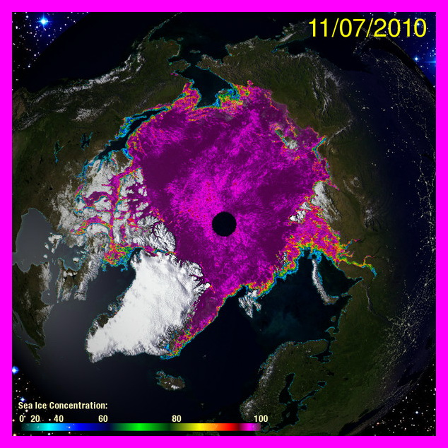
Фотография Северного полюса из космоса

Slide 38
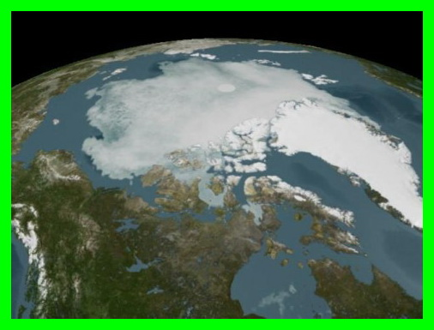

Slide 39
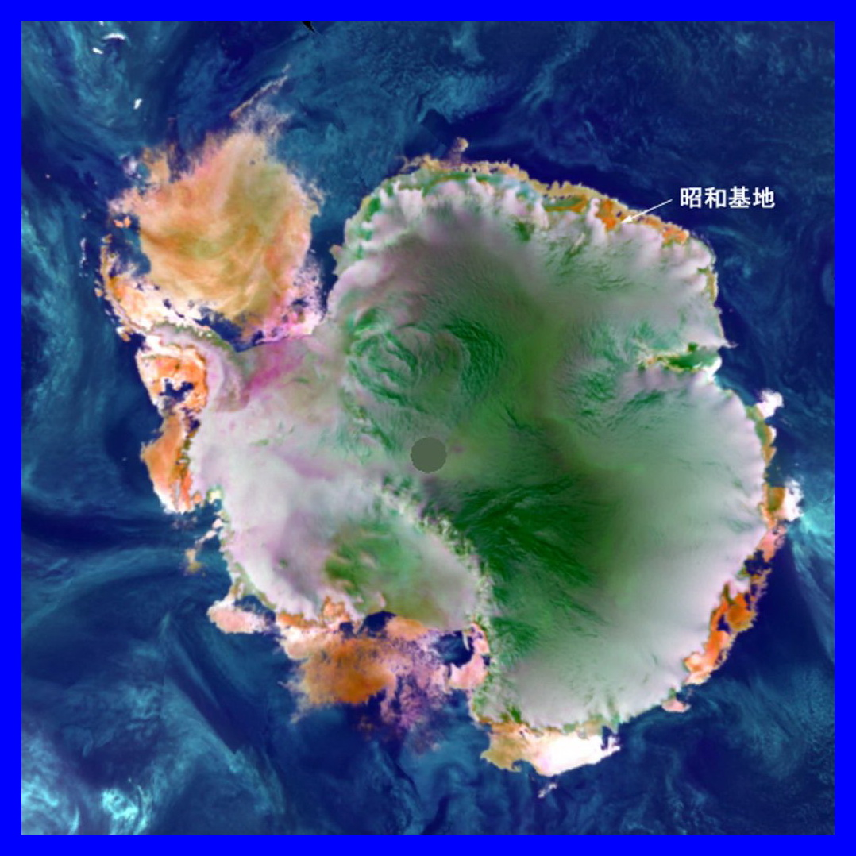

Slide 40
Насчет «дыры» есть и более определенные свидетельства. В 1908 году вышла книжка Уиллиса Джорджа Эммерсона со странным названием «Закопченный Бог», в которой рассказывается о загадочном приключении норвежца Олафа Янсена и его отца. Они плыли на север и... провалились в дыру около Северного полюса! Незадачливые путешественники оказались в неведомом мире, где обитала высокоразвитая цивилизация. «Подземные» жители общались между собой бессловесно (телепатически) и перемещались с огромной скоростью в дискообразных летательных аппаратах. Там было и свое Солнце, расположенное в центре Земли. Отец и сын провели в «подземном» мире два года и вышли из него через дыру около Южного полюса! При выходе старший Янсен погиб, а сын выжил и каким-то образом вернулся в Европу. Своими рассказами о пребывании в неведомом мире Олаф Янсен навлек подозрения о своем здоровье и оказался в психиатрической больнице, где провел 24 года. Освободившись, переселился в США, в Калифорнию, и там встретил Уиллиса Джорджа Эмерсона, которому рассказал подробно о своем арктическо-антарктическом приключении. Свой рассказ Олаф подкрепил дневниками и картами маршрута невероятного путешествия. Датчанин до самой смерти убеждал окружающих в достоверности происшедшего с ним и его отцом.

Slide 41
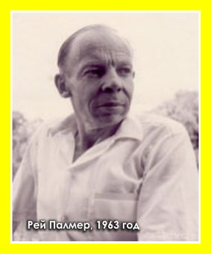
Американский писатель – фантаст Рэй Палмер, обожающий собирать странные и спорные факты, обнаружил вот что: овцебык в зимнее время мигрирует на север; медведи тоже отправляются в северные районы, хотя там может не быть корма; даже упитанных лис часто замечали бегущими на север. Чем дальше на север, тем теплее: недалеко от Северного полюса северный ветер приносит более теплую погоду; к берегу прибиваются вечнозеленые деревья, которые дрейфуют с севера, где, казалось бы, вовсе нет растений. Бабочек и пчел видели далеко на севере, но ни разу - за тысячи километров южнее.

Slide 42
«На Севере обнаружены цветы разнообразной окраски и причудливых форм, - пишет Палмер. - Сходство здешних и наших птиц поражает, но в отличие от любых известных видов пернатых они никогда не улетают с севера. Там, где ничего не растет, очень много зайцев. Следы стоянок эскимосов всегда направлены на север, да и сами эскимосы-южане рассказывают о племенах своих сородичей, живущих на крайнем севере. Розовая чайка — обычная птица на мысе Барроу— в октябре мигрирует на север.

Slide 43
В декабрьском выпуске журнала «Летающие тарелки» (1959 г.) Палмер отказался от своего убеждения о внеземном происхождении НЛО: исследователь предположил, что они прибывают из «неведомых обширных мест» — вполне возможно, это «таинственная земля за полюсом». В то же время Палмер предложил уфологам изучать летающие тарелки с точки зрения теории Полой Земли и призвал их собирать любые, даже очень противоречивые факты. «Теперь, когда мы определили самое логичное место происхождения летающих тарелок, мы считаем, что НЛО вылетают из нашей собственной Земли... Если внутри Земля населена высокообразованной и прогрессивной расой, мы должны установить с ее представителями контакт; кроме того, если у них есть большой научный потенциал, который включает и военную составляющую, — мы не должны делать из них врагов... Летающая тарелка — это наиболее важный исторический факт... Адмирал Берд нашел новую таинственную землю — центр «Великого Неизвестного», — которая стала самым значимым открытием всех времен. Мы получили его от человека, честность которого всегда была несомненной, а ум — одним из самых блестящих умов современности».

Slide 44
Нацисты весьма бережно культивировали два учения — теорию ледяного мира и теорию полой Земли. и, несомненно, способствовали финальной катастрофе. Теоретиком же доктрины вечного льда был Ганс Гербигер , которого поддерживал Гитлер. Луна, согласно доктрине Гербигера, несомненно, упадет на Землю. Постепенно Луна приближается к Земле. В связи с этим сила гравитации увеличится. Тогда воды океанов Земли соединятся в постоянные цунами, они поднимутся, покроют сушу, затопят тропики и окружат самые высокие горы.Все живые существа постепенно станут легче и увеличатся в размерах. Космические силы станут более мощными. Действуя на хромосомы и гены, они создадут мутации. Появятся новые расы, животные и растения, гигантские леса. Затем, приблизившись, Луна взорвется от большой скорости вращения и станет кольцом из скал, воды и газа. Это кольцо станет вращаться все быстрее и быстрее и наконец обрушится на Землю. Тогда произойдет «Падение», предсказанное Апокалипсисом. Выживут только самые лучшие, сильные, избранные люди. И переждать все катаклизмы они смогут, укрывшись внутри Земли. Она ведь, как рассчитал один из сподвижников Гербигера, внутри полая. В 1932 году Ганс Гербигер скончался. Однако его учение не умерло вместе с «ледовым пророком». Став, если хотите, едва ли не официальной религией, оно привело к ряду практических шагов.

Slide 45
Тогда же, в 30-е годы, правители Третьего рейха стали проявлять повышенный интерес к Антарктиде. В течение 1938—1939 годов нацисты осуществили две антарктические экспедиции. Их самолеты произвели детальное фотографирование территории, ранее совершенно неизученной, и сбросили там несколько тысяч металлических вымпелов со знаком свастики. Впоследствии вся обследованная территория получила название «Новой Швабии» и стала считаться частью нового рейха. Командир одной из экспедиций капитан Ритшер, вернувшись в Гамбург 2 апреля 1939 года, доложил о выполнении миссии, возложенной на него фельдмаршалом Герингом. «Каждые 25 километров наши самолеты сбрасывали вымпелы. Мы покрыли зону приблизительно 8600 тысяч квадратных метров. Из них 350 тысяч квадратных метров были сфотографированы». В 1943 году гросс-адмирал Карл Дениц обронил весьма примечательную фразу: «Германский подводный флот гордится тем, что на другом конце света создал для фюрера неприступную крепость». Похоже, что с 1938-го по 1943 год нацистами в Антарктиде возводилась секретная база. Для транспортировки грузов использовались в основном подводные лодки.

Slide 46
Существовало совершенно секретное соединение германских подводных лодок «Конвой фюрера ». В него входило 35 субмарин. В самом конце войны в порту Киля с них сняли торпедное вооружение и загрузили контейнерами с различными грузами. В Киле субмарины приняли таинственных пассажиров, чьи лица были скрыты хирургическими повязками. Многие, наверное, уже слышали о том, что окончанием расследования деятельности сил Третьего рейха в Антарктиде стала операция «Высокий прыжок», проведенная в январе 1947 года Военно-морскими силами США под командованием адмирала Ричарда Берда.

Slide 47
Тайная миссия адмирала Берда
Автор: Александр ВОЛОДЕВ Статья опубликована в журнале НЛО № 4 (2005) Размещение на сайте – апрель 2005 г. Среди исследователей ледовых континентов первой половины минувшего века американский адмирал Ричард Берд занимает особое место. Но совсем не потому, что в 1928 году впервые в мире осуществил с борта дирижабля аэрофотосъемку обширных площадей Антарктики, а потому, что в январе 1947-го и в феврале 1953 года возглавил туда две совершенно секретные, далеко не научные экспедиции, повлекшие за собой локальные военные конфликты с авиацией и подводным флотом фашистской Германии, государства, потерпевшего поражение во Второй мировой войне, следовательно, не существующего.

Slide 48
В результате похода 1947 года были потеряны два боевых корабля, шесть самолетов, 68 матросов и офицеров, Берд ограничился единственной фразой: «Там, откуда нам посчастливилось вырваться, воздух пропитан тленом, кровью и предательством». Три дня спустя адмирал стоял навытяжку перед членами чрезвычайной следственной комиссии Конгресса США.

Slide 49
Один из фрагментов недавно рассекреченной стенограммы его показаний изумляет: «Нам необходима защита от скоростных и высокоманевренных истребителей немцев, активно действующих в полярных широтах. Такие самолеты не нуждаются в многократных дозаправках, чтобы поражать цели в любых точках планеты. Эти машины, нанесшие урон нашей экспедиции, полностью, начиная с выплавки металла и до последнего винтика, производятся подо льдами, в заводских корпусах, обустроенных в полостях естественного происхождения. Опережая резонные вопросы об источниках энергии, скажу, что там действует атомная электростанция. Переброску специалистов, продовольствия, всего необходимого для налаживания производства и быта немцы осуществляли с 1935 по 1945 год. Нас туда не пустили».

Slide 50
И месяца не прошло, как В Америке объявили траур. Средства массовой информации сообщили, что великий полярник скончался от обширного инфаркта, которому предшествовало душевное расстройство. Погребение на Арлингтонском кладбище прошло скромно, потому что... Берд был не только жив и полон оптимизма, но готовил вторую экспедицию к Антарктиде!

Slide 51
В том, что у добровольных изгнанников, немцев, есть то, о чем другие и не мечтают, американцы были уверены. Показания Берда, изрядно «пощипанного» в первой экспедиции, подтверждали то, о чем рассказали сдавшиеся на милость разведке ВМФ США командиры германских субмарин U-530 и U-977 Вермаут и Шеффер. От них стало известно, что многие годы отряды немецких подводных кораблей доставляли в северные широты руду, станки, продовольствие, технический персонал. Они также раскрыли главную тайну: персонал обладает интеллектом - способностью познания и понимания. Творческий импульс интеллекту ученых и инженеров задает полковник Максимилиан Гартман, в 25-летнем возрасте назначенный самим Гитлером протектором копья святого Кассиуса Лонгина. Что это значит? Из второго похода Берд привез документ, адресованный лично президенту США и американскому правительству. Назывался он «Намерение о сотрудничестве» и был подписан Гартманом.

Slide 52
Последний разъяснял, что его протекторство - это исключительные полномочия, необходимые для того, чтобы в случае военной неудачи специально подготовленным подводным конвоем вывезти Гитлера и нацистских бонз в антарктическую ставку, на которой замкнуты высокотехнологичные производства, призванные обеспечить реванш в будущих войнах. Чтобы продемонстрировать американцам искренность своих намерений, Гартман гарантировал передачу технической документации новейшего, при достижении определенных скоростей становящегося невидимым для людей и локаторов летательного аппарата, у которого был единственный недостаток: запас топлива позволял держаться в воздухе лишь полчаса.

Slide 53
Берд доставил чудо-машину в Америку. Внешне она походила на распластанную камбалу. В первые минуты полета испускала ослепительный свет. Потом исчезала из поля зрения и, становясь неуязвимой, легко поражала любую цель. Вот с этим-то коварным самолетом и столкнулись летчики, взлетавшие с авианосца первой экспедиции адмирала. Потому во втором походе американская армада подходила к ледовой обители немцев, предусмотрительно подняв белые полотнища мира. И все же короткого боя, доказавшего полное превосходство немцев, избежать не удалось. После чего, в свою очередь, подняли белый флаг обитатели льдов. Берд вместе с ближайшими сподвижниками перешел на борт германской подлодки, доставившей гостей в ставку. Но почему немцы пошли на это? «У нас нет единства власти, нет единства нации, нет будущего, - сказал Гартман адмиралу, - и, чтобы не деградировать в изоляции, мы должны с вашей помощью вернуться в цивилизацию. В искусственном мире, где мы находимся, остановилось время, и это пытка. Здесь в живых телах мертвеют души».

Slide 54
Берд пропал без вести в третьем походе кАнктартиде. Отправился туда престарелый адмирал на одной из первых атомных субмарин. Муссируются слухи, будто гибель подлодки – диверсия, организованная сторонниками Гартмана, чтобы навсегда закрыть человечеству доступ к некоему абсолютному оружию!

Slide 55
В своей книге «Путешествие внутри Земли» (1920 г.) Маршалл Б. Гарднер с помощью пресноводного состава айсберга доказывает теорию, согласно которой мамонты и другие доисторические животные (подобные тем, чьи останки были найдены в толще льда) продолжают жить в теплом климате внутренней поверхности Земли. По мнению Гарднера, эти животные попадают на поверхность Земли благодаря течению пресноводных рек, в которых они и замерзают, когда вода на полюсе превращается в лед.

Slide 56
В связи с находкой замороженных мамонтов в зоне Арктики возникает множество интересных вопросов независимо от нашей веры в то, что эти гигантские животные все еще бродят в джунглях Внутренней Земли. Например, в желудке одного мамонта были обнаружены непереваренные кусочки папоротника и других тропических растений — а это невозможно в арктическом климате. И конечно же, преувеличением является теория ледникового периода, который наступил так стремительно, что огромные лохматые мамонты замерзли, не успев доесть свой завтрак.

Slide 57
Насчет замороженных останков арктических мамонтов Рэй Палмер говорит так: «Действительно, смерть, должно быть, наступила внезапно, но не потому, что Арктика сначала была зоной тропиков, а потом здесь резко изменился климат и все замерзло. Неожиданное наступление ледникового периода не было причиной гибели животных: в их смерти виновата природа самой Арктики, и эта трагедия могла произойти в любое время. С наступлением ледникового периода мамонты вымерли только в нашем мире, а в таинственных землях за полярным кругом их действительно видели живыми члены экспедиции Берда. (экспедиция Берда обнаружила огромное косматое животное, неизвестное науке).

Slide 58
«Наши предки — то ли сами, то ли с чьей-то помощью — издавна строили города в подземелье,— полагает известный писатель-эзотерик, один из основателей Эзотерического общества Грузии Гиви Алазнис Пирели. — Это были необычные города и необычное подземелье, — говорит он. — В Ветхом Завете Моисей сообщает, что некогда люди строили Вавилонскую башню, но нигде никто не смог найти ее остатков. Почему? Да потому, что само это строительство могло вестись внутри полой земли, а вовсе не на ее поверхности». Кроме того, он приводит еще несколько свидетельств того, что на Кавказе может находиться вход в гигантскую полость. Тому есть подтверждение также в книге Жака Бержье и Луи Повеля «Утро магов» . Там прямо указывается: «Гитлер верил, что под землей есть жизненное пространство. И потому так рвался на Кавказ. Он хотел не только захватить бакинскую нефть, но и проникнуть в секреты кавказских подземелий. Самое интересное, что о существовании такой полости он, скорее всего, узнал от оккультиста Георгия Гурджиева , эмигрировавшего после революции из России на Запад.

Slide 59
В свою очередь, с Гурджиевым некогда в одной семинарии учился Иосиф Джугашвили-Сталин. Так что вполне возможно, и Сталин знал о существовании такого подземелья». Во всяком случае, старожилы вспоминают, что Сталин в начале XX века несколько раз появлялся в окрестностях местечка Нуниси , где, по некоторым данным, находится вход в подземелье, причем сопровождал его человек с огромными усами — именно такие носил Гурджиев. Не исключено также, что Сталин неоднократно использовал горные пещеры в качестве тайных хранилищ для снаряжения и добычи, которую он получал при многочисленных экспроприациях и налетах на банки. Во всяком случае, в последующие годы Сталин ни разу не упоминал о кавказских пещерах даже в разговорах с самыми доверенными людьми. А вот Гитлер, напротив, неоднократно вспоминал о грузинской тайне. В частности, в книге Михаила Квеселава «Дни потопа» прямо указано: «Гитлер говорил, что «на Востоке есть объятый тайной скрытый сакральный город»». Гитлер также верил, что «теория пустотелости Земли стоит гораздо ближе к истине, чем бредни Эйнштейна».

Slide 60
Но предположим, что под Землей действительно кто-то живет. Как выглядят эти существа? Возможно, это те странные сущности, которых мы принимаем за потусторонних чудовищ. Так, в 1972 году в американской прессе появились сообщения о чудище холма Марпольф. Это существо видели в штате Луизиана вблизи холма Марпольф. Оно было гигантских размеров, с головой, похожей на тыкву. Чудовище на глазах у очевидцев, издавая рычание, поднималось на холм.
Некоторые уверяли, что у загадочного монстра были руки, в которых он держал что-то красное. Поднявшись на вершину холма, монстр исчезал, словно растворяясь в воздухе. Пытаясь отыскать его следы, полиция прочесала все вокруг, но ничего не обнаружила, кроме участка земли, где трава оказалась как бы опаленной огнем.
Согласно одной из распространенных гипотез, подобные явления имеют плазменное происхождение. Но «черные собаки» ведут себя скорее именно как живые существа, а не неодушевленные объекты. И потом - теоретически уже доказано, что некоторые формы жизни могут зарождаться и из плазмы. Может, предания об огнедышащих драконах и чертях - вовсе не вымысел, как кажется на первый взгляд?

Slide 61
Недостатки теории полой Земли

Slide 62
«Теория полой Земли» не согласуется с результатами наблюдений прохождения сейсмических волн через толщу Земли. Продольные волны, возникающие при крупных землетрясениях проходят в направлении любой из воображаемых хорд, включая диаметр, соединяющих гипоцентр землетрясения и сейсмические станции. Построенные модели распространения сейсмических волн во время крупных землетрясений полностью совпадают с результами наблюдения. При наличии полости внутри Земли такое было бы невозможно.
Средняя плотность Земли — отношение полной массы к объёму, ограниченному наружной поверхностью Земной коры, составляет 5520 кг/м³. Эти данные, полученные астрономами (масса Земли, на основании теории движения Луны) и геодезистами (объём Земли), хорошо согласуются с данными, полученными химиками и геологами о химическом составе и плотности земной коры и мантии, а также с теорией железного ядра Земли, подтверждаемой сейсмологическими наблюдениями и наличием земного магнетизма. Если принимать «теорию полой Земли», то следует признать, что вся масса Земли сосредоточена в земной коре и её плотность должна превышать 30000 кг/м³ — то есть быть больше плотности самых тяжелых химических элементов, существующих в природе.
Прочность пород земной коры недостаточна для удержания полого свода столь больших размеров.

Slide 63
«Теория полой Земли» противоречит современным научным представлениям о зарождении планет путём сгущения газопылевого облака. На Земле присутствует большое количество химических элементов тяжелее железа, что подтверждает современные гипотезы формирования Земли.
На сегодняшний день отсутствует теория и модель зарождения как полых планет, так и полых планет со звездой внутри.
«Теория полой Земли» не в состоянии объяснить простейшие наблюдаемые эффекты. Например, движение тектонических плит происходит в результате течения конвективных потоков магмы от горячего ядра планеты к её коре, в «Теории полой Земли» это невозможно, поскольку «внутренняя» кора холоднее магмы и не способна создать конвективных течений.
«Теория полой Земли» предусматривает наличие внутри Земли внутренней звезды, однако это опровергается следующими фактами:
Для зарождения звезды необходима масса, на несколько порядков превышающая массу Земли и сравнимая с массой Солнца. Самые лёгкие из обнаруженных на сегодня звёзд имеют массу в сотни раз превышающие массу всей Земли.
Любая звезда выделяет огромное количество энергии и излучений. Если бы внутри Земли существовала звезда, то в силу её близости к поверхности Земли, влияние её тепловой энергии было бы значительно большим, нежели Солнечной, что привело к отсутствию смены времён года.

Slide 64
Звезда излучает в пространство большое количество вещества (солнечный ветер) и излучений, этих явлений на Земле не фиксируется.
Характер магнитного поля звёзд радикально отличается от характера магнитного поля планет. У звёзд экватор вращается быстрее полюсов, что приводит к запутыванию линий магнитного поля, большим отклонениям его мощности и амплитуде магнитного поля в конкретный момент времени. Магнитное поле Земли этих эффектов не демонстрирует, таким образом его источником звезда являться не может.
Наличие внутри Земли большой массы, сопоставимой с её массой, привело бы к взаимному разрушению этих объектов, либо разрушению поверхности Земли вследствие воздействия приливных сил. Даже если бы удалось сохранить стабильность такой конфигурации, прецессия Земли и её внутренней звезды создавали бы колоссальные приливные горбы на поверхности Земли, в следствии воздействий близко расположенной большой массы.

